Slide 1
初步讨论输出示例

Slide 2
美的冰箱好评统计
评价纬度 | 用户原话 | 频数 | 比例 | 关注点排序
外观设计 | 外观大气 | 12625 | 34.36% | 1
 | 外观上档次 | 4280
 | 冰箱美观大方 | 902
 | 时尚有质感 | 2809
价格 | 价格实惠 | 2418 | 11.03% | 4
 | 性价比高 | 990
 | 活动促销有优惠 | 1945
 | 物超所值 | 1263
容积 | 容量大 | 9280 | 19.51% | 3
 | 冰箱很大 | 976
 | 内部空间大 | 841
 | 空间够大 | 606
功能 | 风冷无霜 | 2999 | 21.01% | 2
 | 噪音小 | 1728
 | 保鲜效果好 | 6936
 | 净味 | 944
品牌 | 大品牌值得信赖 | 2811 | 4.98% | 6
 | 信任老品牌 | 178
内部设计 | 内部设计合理 | 214 | 0.76% | 8
 | 有变温区很好 | 127
 | 冷冻层抽屉式很方便 | 73
 | 抽屉很大 | 40
操作 | 可以联网智能控制 | 523 | 0.96% | 7
 | 智能调温 | 53
售前售后 | 服务态度很好 | 3033 | 5.96% | 5
 | 售后服务很好 | 541
 | 售前服务很耐心 | 3
冰箱输出示例

Slide 3

美的冰箱好评词频词云
冰箱输出示例

Slide 4

美的冰箱差评词频词云
冰箱输出示例

Slide 5
烟机分品牌输出示例

Slide 6
Best好评统计
 | 代表方面 |  | 用户原话 | 模块总频次 | 占评论条数百分比 | 占总词数百分比
设计 | 设计形态 | 17 |  | 309 | 36.5% | 13.2% | 品牌 | 好评 | 差评
 | 视觉感受 | 291 |  |  |  |  | 百得 | 847 | 41
 | 材质 | 1 |  |  |  |  | 美的 | 68353 | 3045
 |  |  |  |  |  |  | 海尔 | 5663 | 928
功能 | 抽油烟 | 0 |  | 146 | 17.2% | 6.2% | 方太 | 1969 | 3
 | 基本功能 | 1 |  |  |  |  | 老板 | 2855 | 145
 | 智能功能 | 26 |  |  |  |  | 华帝 | 3575 | 194
 | 整体感受 | 119
吸力 |  |  |  | 428 | 50.5% | 18.3%
静音 |  |  |  | 153 | 18.1% | 6.5%
清洗 |  |  |  | 136 | 16.1% | 5.8%
售前售后 | 配送安装 | 716 |  | 757 | 89.4% | 32.3%
 | 费用 | 1
 | 售后服务 | 40
交互 | 整体评价 | 104 |  | 168 | 19.8% | 7.2%
 | 家人使用 | 8
 | 智控 | 56
品牌 |  |  |  | 135 | 15.9% | 5.8%
价格 |  |  |  | 112 | 13.2% | 4.8%
总计 |  |  |  | 2344 | 276.7% | 100.0%

Slide 7
Vatti好评统计
 | 代表方面 |  | 用户原话 | 模块总频次 | 占评论条数百分比 | 占总词数百分比
设计 | 设计形态 | 2 |  | 612 | 17.1% | 48.3% | 品牌 | 好评 | 差评
 | 视觉感受 | 609 |  |  |  |  | 华帝 | 3575 | 194
 | 材质 | 1
功能 | 抽油烟 | 0 |  | 77 | 2.2% | 6.1%
 | 基本功能 | 18
 | 智能功能 | 25
 | 整体感受 | 34
吸力 |  |  |  | 67 | 1.9% | 5.3%
静音 |  |  |  | 36 | 1.0% | 2.8%
清洗 |  |  |  | 53 | 1.5% | 4.2%
售前售后 | 配送安装 | 300 |  | 354 | 9.9% | 28.0%
 | 费用 | 2
 | 售后服务 | 52
交互 | 整体评价 | 18 |  | 33 | 0.9% | 2.6%
 | 家人使用 | 4
 | 智控 | 11
品牌 |  |  |  | 24 | 0.7% | 1.9%
价格 |  |  |  | 10 | 0.3% | 0.8%
总计 |  |  |  | 1266 | 35.4% | 100.0%

Slide 8
Fotile好评统计
 | 代表方面 |  | 用户原话 | 模块总频次 | 占评论条数百分比 | 占总词数百分比
设计 | 设计形态 | 39 |  | 1233 | 62.6% | 16.6% | 品牌 | 好评 | 差评
 | 视觉感受 | 1192 |  |  |  |  | 方太 | 1969 | 3
 | 材质 | 2
功能 | 抽油烟 | 0 |  | 343 | 17.4% | 4.6%
 | 基本功能 | 21
 | 智能功能 | 120
 | 整体感受 | 202
吸力 |  |  |  | 1476 | 75.0% | 19.9%
静音 |  |  |  | 632 | 32.1% | 8.5%
清洗 |  |  |  | 508 | 25.8% | 6.8%
售前售后 | 配送安装 | 1771 |  | 1816 | 92.2% | 24.5%
 | 费用 | 6
 | 售后服务 | 39
交互 | 整体评价 | 320 |  | 484 | 24.6% | 6.5%
 | 家人使用 | 52
 | 智控 | 112
品牌 |  |  |  | 764 | 38.8% | 10.3%
价格 |  |  |  | 170 | 8.6% | 2.3%
总计 |  |  |  | 7426 | 377.1% | 100.0%

Slide 9
Haier好评统计
 | 代表方面 |  | 用户原话 | 模块总频次 | 占评论条数百分比 | 占总词数百分比
设计 | 设计形态 | 194 |  | 5103 | 90.1% | 20.5% | 品牌 | 好评 | 差评
 | 视觉感受 | 4892 |  |  |  |  | 海尔 | 5663 | 928
 | 材质 | 17
功能 | 抽油烟 | 0 |  | 1678 | 29.6% | 6.7%
 | 基本功能 | 278
 | 智能功能 | 303
 | 整体感受 | 1097
吸力 |  |  |  | 4437 | 78.4% | 17.8%
静音 |  |  |  | 2544 | 44.9% | 10.2%
清洗 |  |  |  | 1756 | 31.0% | 7.1%
售前售后 | 配送安装 | 3445 |  | 4201 | 74.2% | 16.9%
 | 费用 | 18
 | 售后服务 | 738
交互 | 整体评价 | 740 |  | 1139 | 20.1% | 4.6%
 | 家人使用 | 212
 | 智控 | 187
品牌 |  |  |  | 2838 | 50.1% | 11.4%
价格 |  |  |  | 1186 | 20.9% | 4.8%
总计 |  |  |  | 24882 | 439.4% | 100.0%

Slide 10
Midea好评统计
 | 代表方面 |  | 用户原话 | 模块总频次 | 占评论条数百分比 | 占总词数百分比
设计 | 设计形态 | 1206 |  | 28948 | 42.4% | 14.6% | 品牌 | 好评 | 差评
 | 视觉感受 | 27631 |  |  |  |  | 美的 | 68353 | 3045
 | 材质 | 111 |  |  |  |  | 海尔 | 5663 | 928
 |  |  |  |  |  |  | 方太 | 1969 | 3
功能 | 抽油烟 | 0 |  | 14709 | 21.5% | 7.4% | 老板 | 2855 | 145
 | 基本功能 | 1460 |  |  |  |  | 百得 | 847 | 41
 | 智能功能 | 3173 |  |  |  |  | 华帝 | 3575 | 194
 | 整体感受 | 10076
吸力 |  |  |  | 29525 | 43.2% | 14.9%
静音 |  |  |  | 18982 | 27.8% | 9.6%
清洗 |  |  |  | 14604 | 21.4% | 7.4%
售前售后 | 配送安装 | 54706 |  | 59495 | 87.0% | 30.0%
 | 费用 | 134
 | 售后服务 | 4655
交互 | 整体评价 | 7324 |  | 10397 | 15.2% | 5.2%
 | 家人使用 | 1131
 | 智控 | 1942
品牌 |  |  |  | 14066 | 20.6% | 7.1%
价格 |  |  |  | 7400 | 10.8% | 3.7%
总计 |  |  |  | 198126 | 289.9% | 100.0%

Slide 11
Robam好评统计
 | 代表方面 |  | 用户原话 | 模块总频次 | 占评论条数百分比 | 占总词数百分比
设计 | 设计形态 | 58 |  | 1464 | 51.3% | 15.1%
 | 视觉感受 | 1399 |  |  |  |  | 老板 | 2855 | 145
 | 材质 | 7
功能 | 抽油烟 | 0 |  | 690 | 24.2% | 7.1%
 | 基本功能 | 19
 | 智能功能 | 78
 | 整体感受 | 593
吸力 |  |  |  | 1634 | 57.2% | 16.8%
静音 |  |  |  | 736 | 25.8% | 7.6%
清洗 |  |  |  | 631 | 22.1% | 6.5%
售前售后 | 配送安装 | 2216 |  | 2547 | 89.2% | 26.2%
 | 费用 | 19
 | 售后服务 | 312
交互 | 整体评价 | 386 |  | 561 | 19.6% | 5.8%
 | 家人使用 | 86
 | 智控 | 89
品牌 |  |  |  | 1061 | 37.2% | 10.9%
价格 |  |  |  | 387 | 13.6% | 4.0%
总计 |  |  |  | 9711 | 340.1% | 100.0%

Slide 12
Best情感度分析

Slide 13
Fotile情感度分析

Slide 14
Haier情感度分析

Slide 15
Midea情感度分析

Slide 16
Robam情感度分析

Slide 17
vatti情感度分析

Slide 18


华帝
好评
差评
描述补全版
python自动生成
字体：微软雅黑
颜色可选

Slide 19


美的
好评
差评
描述补全版
python自动生成
字体：宋体
颜色可选

Slide 20


百得
好评
差评
描述未补全，仅有关键词

Slide 21


老板
好评
差评
描述未补全，仅有关键词

Slide 22


海尔
好评
差评
描述未补全，仅有关键词

Slide 23


方太
好评
差评
描述未补全，仅有关键词

Slide 24
调整后输出

Slide 25
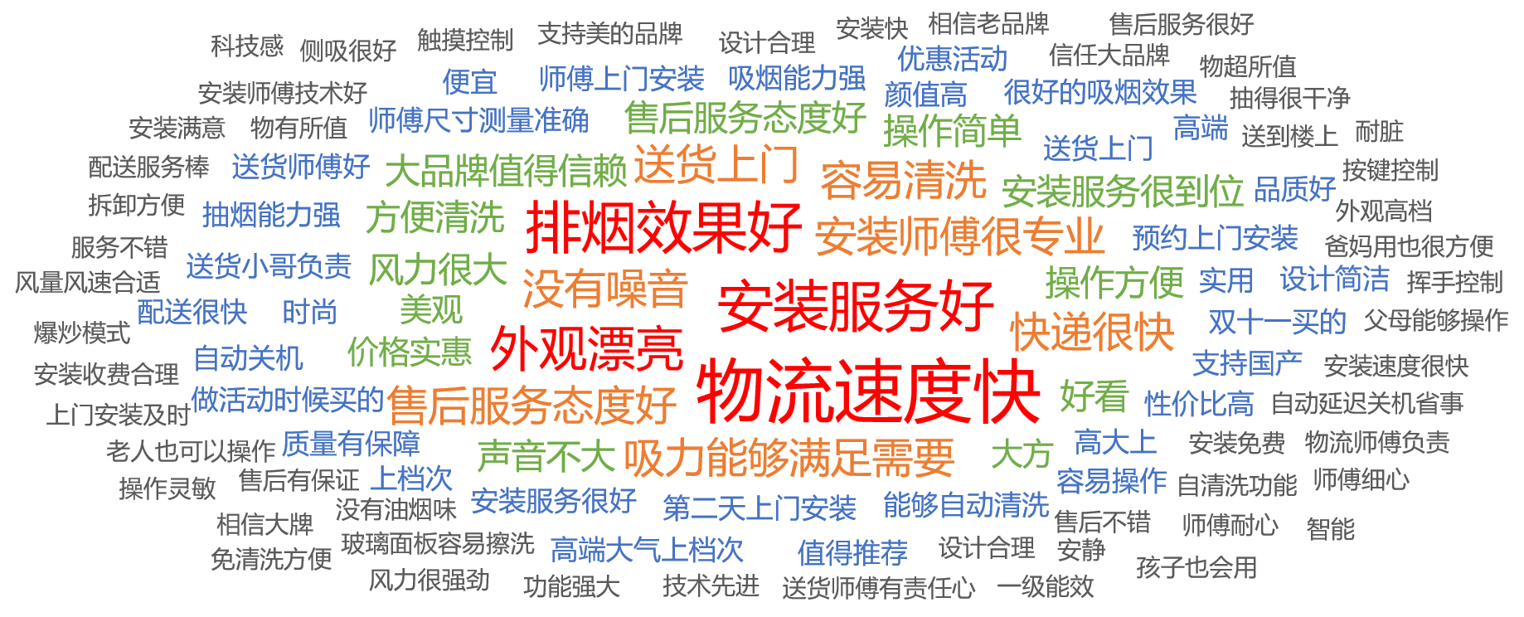
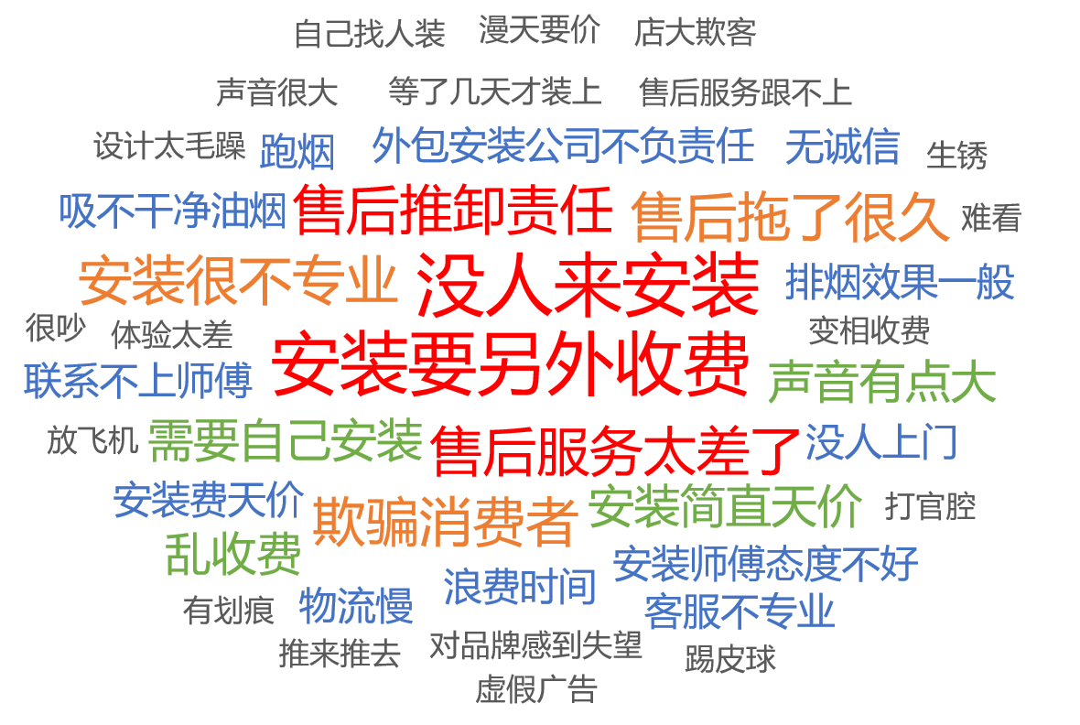
用户会对在电商平台购买的抽烟机在多个维度进行评价。
其中，好评内容中提及次数最多的是物流配送、排烟效果、售后安装和外观四个方面。
差评内容集中在对售后安装的不满意，部分用户提到抽烟效果和噪音问题。
好评词云
差评词云
所有品牌汇总结果
手动排版词云

Slide 26
 | 方太 | 海尔 | 美的 | 华帝 | 老板 | 百得
设计 | 16.6% | 20.5% | 14.6% | 48.3% | 15.1% | 13.2%
功能 | 4.6% | 6.7% | 7.4% | 6.1% | 7.1% | 6.2%
吸力 | 19.9% | 17.8% | 14.9% | 5.3% | 16.8% | 18.3%
静音 | 8.5% | 10.2% | 9.6% | 2.8% | 7.6% | 6.5%
清洗 | 6.8% | 7.1% | 7.4% | 4.2% | 6.5% | 5.8%
售前售后 | 24.5% | 16.9% | 30.0% | 28.0% | 26.2% | 32.3%
交互 | 6.5% | 4.6% | 5.2% | 2.6% | 5.8% | 7.2%
品牌 | 10.3% | 11.4% | 7.1% | 1.9% | 10.9% | 5.8%
价格 | 2.3% | 4.8% | 3.7% | 0.8% | 4.0% | 4.8%
不同品牌用户好评侧重点略有不同，大体上集中在外观设计、吸力、售前售后3个维度
电商购物用户对产品的评价一般从外观第一印象和安装售后服务两方面出发，同时关注抽烟机的基本吸力表现
华帝和海尔的用户评价内容关注设计超过售前售后服务
所有品牌汇总表格

Slide 27
 | 方太 | 海尔 | 美的 | 华帝 | 老板 | 百得
设计 | / | 2.4% | 4.3% | 3.4% | 9.5% | /
功能 | / | 0.8% | / | / | / | /
吸力 | / | 21.8% | 4.6% | 4.6% | / | 6.7%
静音 | 50% | 10.3% | 7.3% | 6.9% | 14.3% | 40.0%
清洗 | / | / | / | / | / | /
售前售后 | 50% | 64.7% | 77.9% | 71.3% | 66.7% | 53.3%
交互 | / | / | / | / | / | /
品牌 | / | / | 5.2% | 3.7% | 9.5% | /
价格 | / | / | 0.6% | 0.8% | / | /
不同品牌用户差评基本集中在售前售后方面，售后服务和安装体验不佳是差评产生的主要原因
方太品牌共有2条差评，分别反映声音问题和安装不及时问题
总体来看，用户在电商平台进行评价时较少对交互方式、机器清洗、功能方面进行评价
所有品牌汇总表格

Slide 28
用户最满意的点，主要集中在售前售后、产品设计和功能；
售前售后方面，用户对运货速度、售后服务/配送员/安装人员服务态度、快递小哥送货专业性和售后安装师傅服务均给予较多正面评价；产品设计方面，普遍认为外观简单大方、漂亮、很好看；功能方面，则对油烟机吸力、排烟效果、风力比较满意。
用户标志性评论 正向TOP1-15
用户标志性评论 正向TOP15-30

Slide 29
负向评论整体占比均较低，用户提到的问题主要涉及安装师傅专业性、部分商家存在忽悠行为、推卸责任以及产品噪音问题。
用户标志性评论 负向TOP15
用户部分负向标志性评论详情
欺骗消费者
忽悠消费者
不是说机器不好，而是说做广告要实实在在的，不要欺骗消费者；
质量和实体店没法比，手感差，外观差，价格一天四变，简直就像是蒙对那个人算哪个，欺骗消费者；
虚假宣传恶意欺骗消费者；
不能保价欺骗消费者。
说好的安装免费还是被安装人员忽悠、美的这么大的公司还忽悠消费者，购买的时候说特殊时期，如果到货后三天没来安装补贴*元，到货后平台显示已经帮忙预约安装，结果十几天没人来；
售前忽悠人售后更是大忽悠买之前就专门咨询了的有没有装饰罩、调节罩售，前客服说的有，在安装师傅那里购买安装师傅说他们没有，可以申请结果申请个其它款式的来安不上然后就没有然后了、安装免费根本就是忽悠人。
要收费
在京东自营店购买的油烟机送到楼上还要收费；
加条硬管安装还要收费、确认好了不乱收费最后还要收费；
安装是要收费不提前告知；
快递员不行竟然还要收费。
要收费
新买的机器是残次品，客服推来推去；
装个东西推来推去；
叫师傅来扩孔就一直推来推去。

